Slide 1
자료형에 대한 설명
어떤 데이터를 구분하기 위해
만든 식별자. 예를 들면 문자는
String 숫자는 int, float, double
참 거짓은 boolean등
사전적 정의
컴퓨터 과학과 프로그래밍 언어에서 실수치, 정수,
불린 자료형 따위의 여러 종류의 데이터를 식별하는 분류

Slide 2
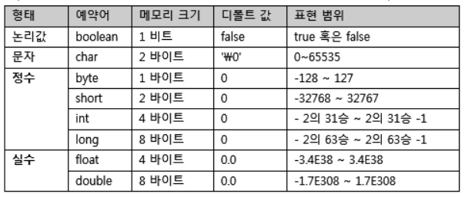
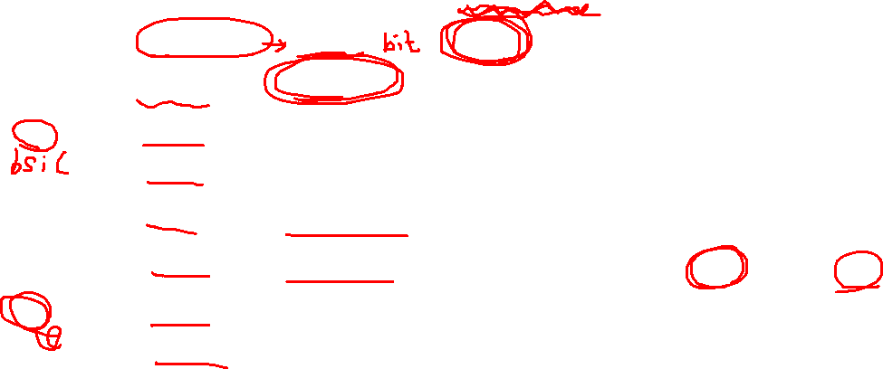
자료형의 종류1
JAVA의 경우

Slide 3
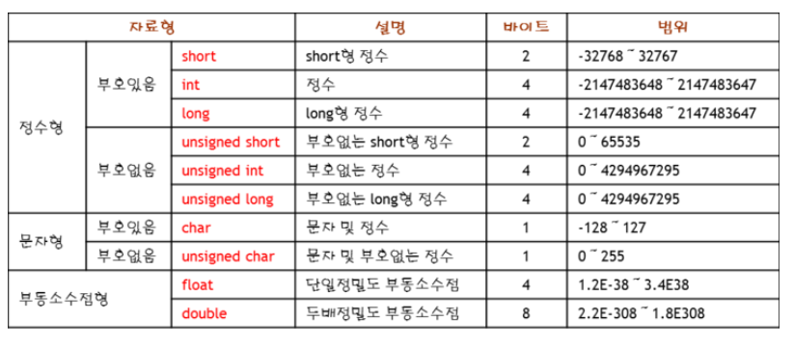
자료형의 종류2
C언어의 경우

Slide 4
래퍼 클래스는 왜 존재할까?
사전적 정의 ) 기본 타입의 값을 박싱해서 포장 객체로 만드는 것이지만, 문자열을
기본타입 값으로 변환할 때도 사용된다.
1.기본 데이터 타입을 object로 변환
2.java.util패키지의 클래스는 객체만 처리
하므로 래퍼 클래스가 도움이 됨

Slide 5
래퍼 클래스는 왜 존재할까?
3. ArrayList 등과 같은 Collection
프레임 워크의 데이터 구조는
기본 타입이 아닌 객체만 저장하게 되고
Wrapper Class를 사용하여 자동 박싱과
언박싱이 일어 난다.
4.멀티 스레딩에서 동기화를 지원하기 위해
객체가 필요하다

Slide 6
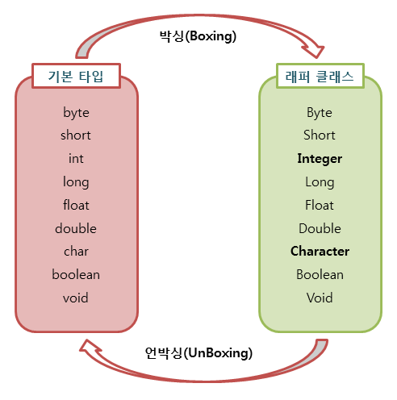

Slide 7
